Slide 1
Campaña por un Currículum Global de la Economía Social Solidaria
es una iniciativa de redes, organizaciones y movimientos sociales, universidades, escuelas y otras instituciones que a nivel global buscan unir las luchas educativas contrahegemónicas al sistema económico capitalista

Slide 2
cuáles son los objetivos
articular pedagogías de las otras economías que existen en los cinco continentes y pueden estar en planes de estudios, propuestas didácticas, saberes, epistemologías, metodologías, ciencias, aprendizajes, enseñanzas y prácticas de educación formal, no formal e informal, desarrolladas en escuelas, universidades, movimientos sociales, cooperativas, sindicatos, asociaciones, comunidades campesino indígenas y afrodescendientes, en la construcción de una economía justa, sostenible, no capitalista.
dialogar entre la diversidad de saberes, científico humanístico, y los saberes populares tradicionales urbanos campesinos provincianos que circulan en los territorios rescatando los fundamentos de la educación popular y las experiencias educativas históricas del movimiento de economía social solidaria , fortaleciendo el movimiento global de ciudadanía en la dirección de una civilización planetaria basada en los principios del Bien Vivir, de la solidaridad y del respecto a la Madre Naturaleza.

Slide 3
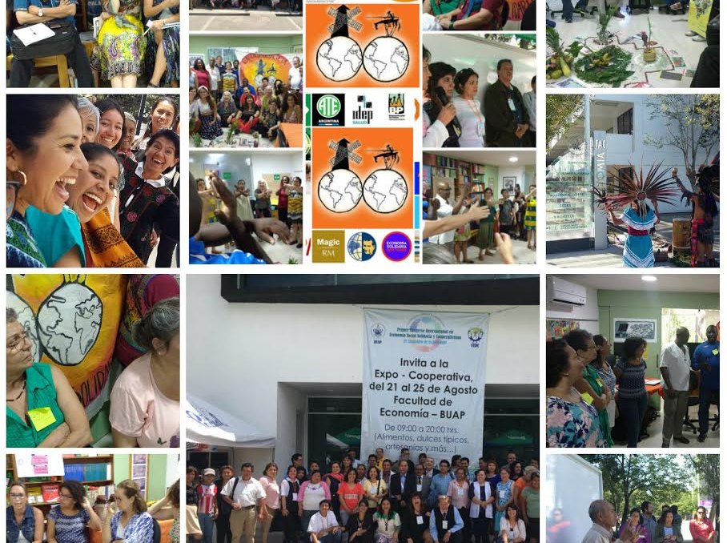
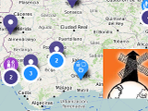
qué hace la Campaña…….
un Mapa interactivo donde todxs podemos subir herramientas pedagógicas
http://curriculumglobaleconomiasolidaria.com/enviar-herramientas/
encuentros presenciales
2017 - Agosto : Puebla, Mexico (BUAP) 2018- Maio : Barcelona- Esp. (EduAlter) Maio ; Bogotá – Colombia (Univ. Coop. Colombia) Diciembre: Nairobi - Quénia (Amani Kibera)

Slide 4
qué hace la Campaña…….
reuniones en webinar con el equipo coordinador para decidir colectivamente iniciativas y propuestas
Carta de Principios son 17 principios en 4 idiomas que se ponen a consideración en cada encuentro http://curriculumglobaleconomiasolidaria.com/espanol/carta-de-principios/

Slide 5
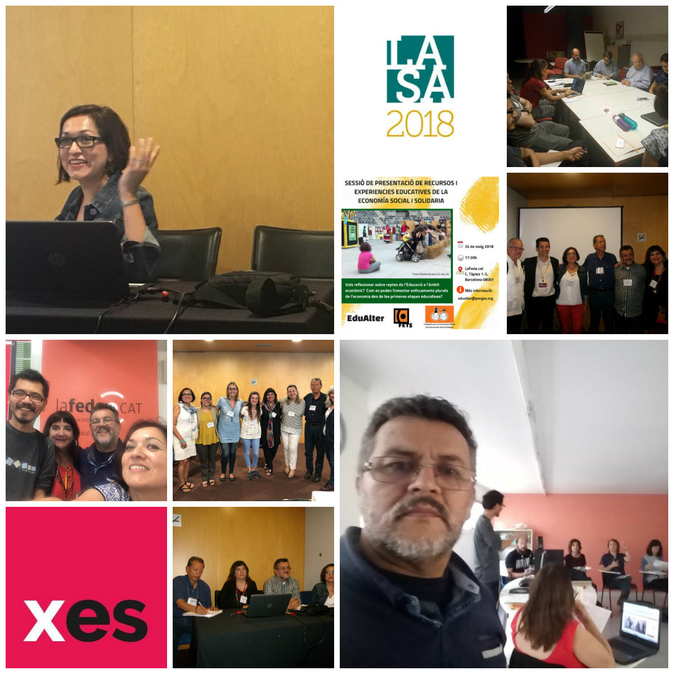
quiénes y cómo podemos participar
cómo? participando en las Comisiones de Trabajo subiendo material al Mapa interactivo impulsando encuentros presenciales difundiendo la iniciativa produciendo material para comunicar
quiénes? todxs los grupos que realicen acciones educativas que representan prácticas reales
http://curriculumglobaleconomiasolidaria.com/espanol/convite-a-participar/

Slide 6
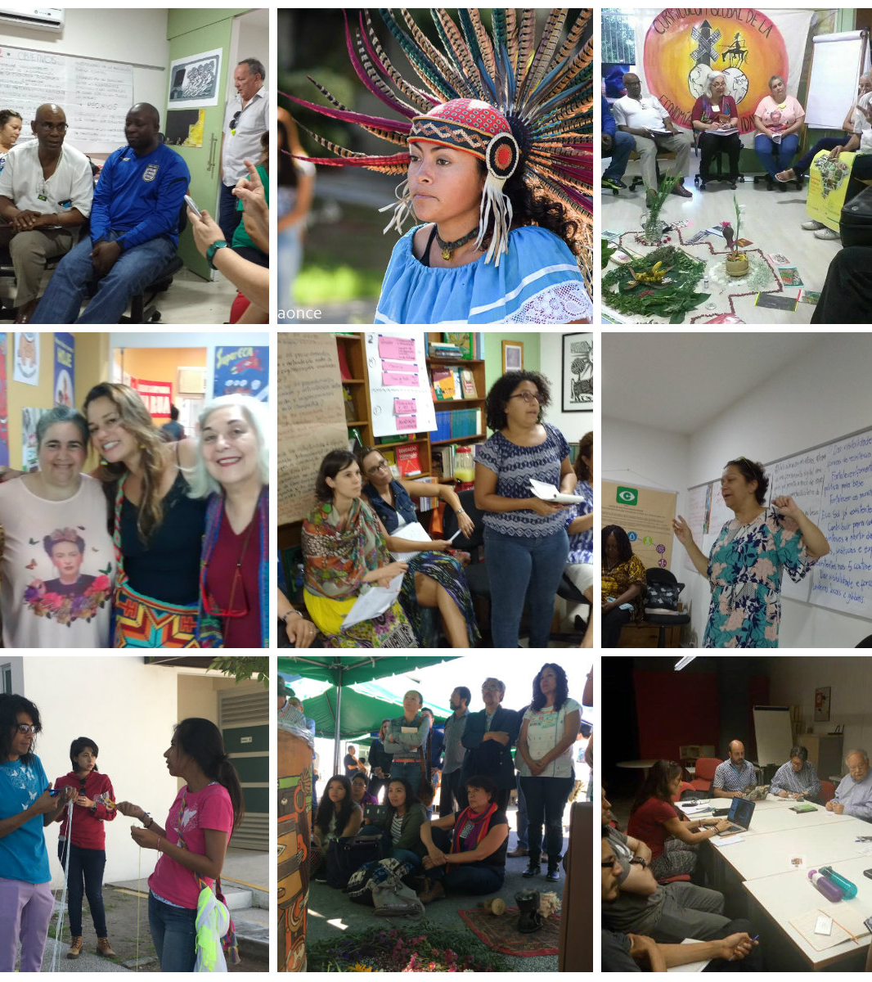
Comisiones de trabajo
Comunicación
Financiamiento
Carta de Principios
Sistematización
Movilización

Slide 7
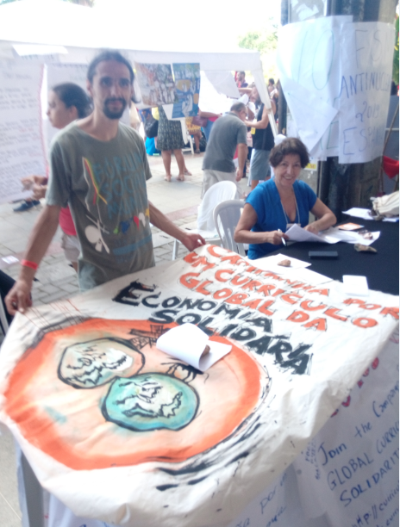
Adherí a la Campaña http://curriculumglobaleconomiasolidaria.com/contacto/
Email: curriculumglobaleconomiasocial@gmail.com
Facebook: http://facebook.com/curriculumglobalecosocial
Sitio: http://curriculumglobaleconomiasolidaria.com

